Slide 1
Network OSPF & RIP & EIGRP (Redistribute)
신라대학교
201464038조휘성
201464005기현준
201464008김석연

Slide 2
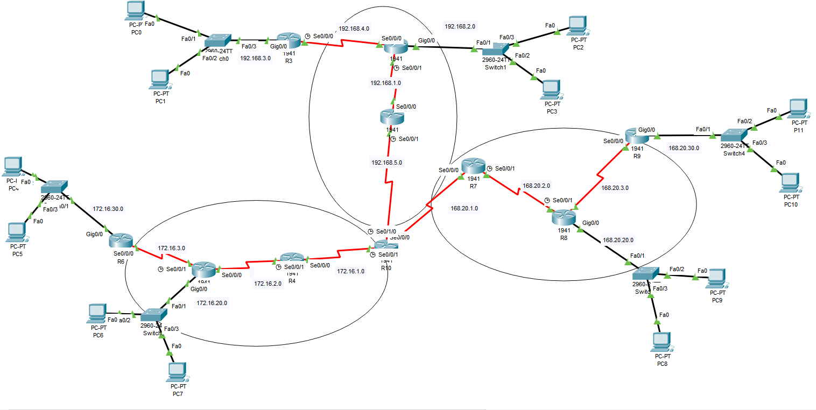
Topology
RIP
OSPF
area 0 (백본)
EIGRP

Slide 3
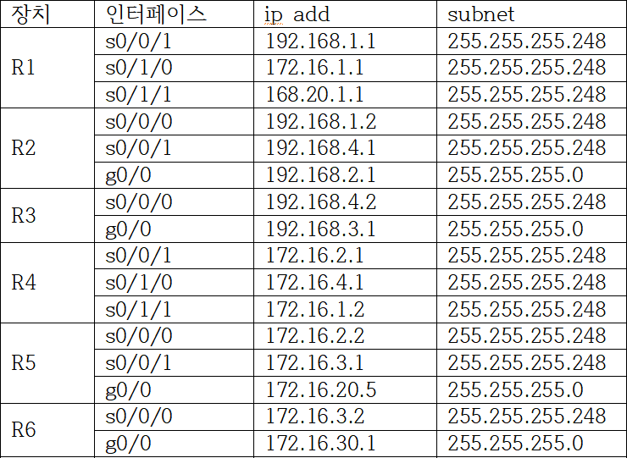
RIP
OSPF

Slide 4
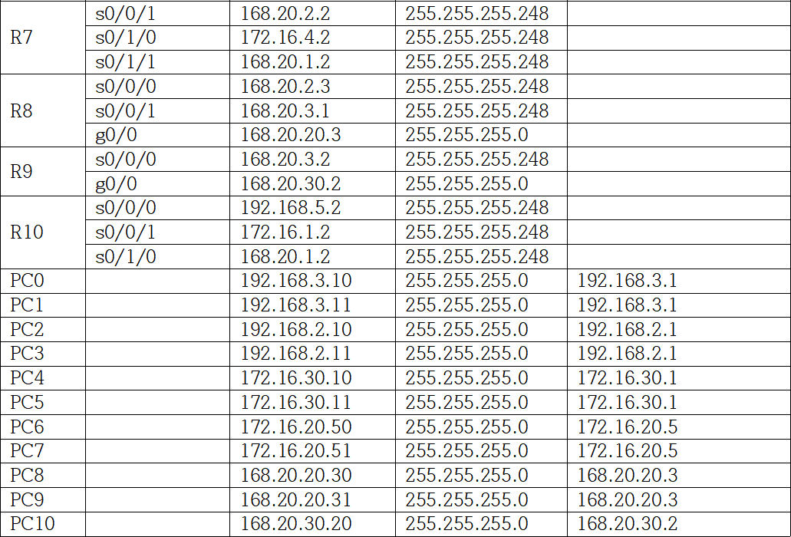
EIGRP
redistribute

Slide 5
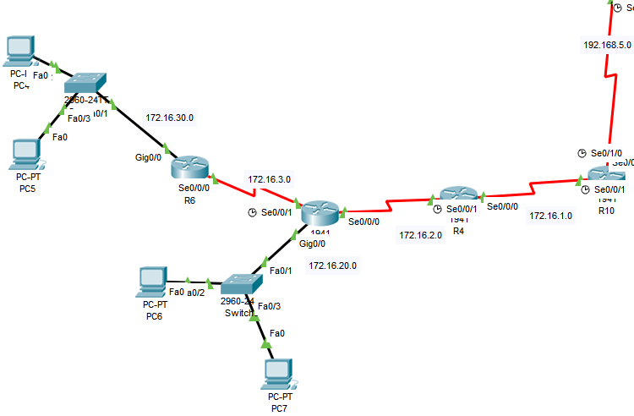
OSPF(Open Shortest Path First)
OSPF
area 0 (백본)

Slide 6

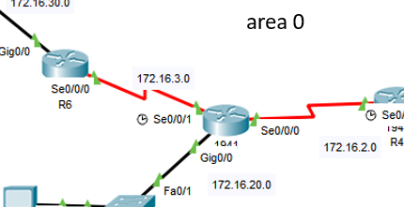

OSPF(IP & Network)
R5

Slide 7
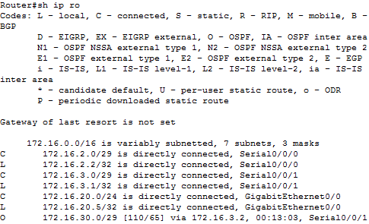
OSPF(재분배 전)
R5

Slide 8
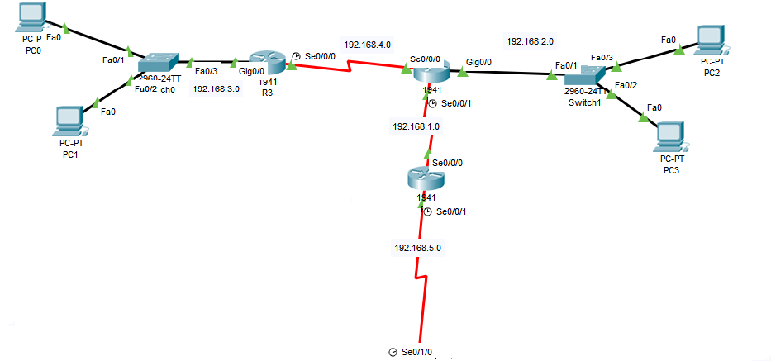
RIP(Routing Information Protocol)
RIP

Slide 9

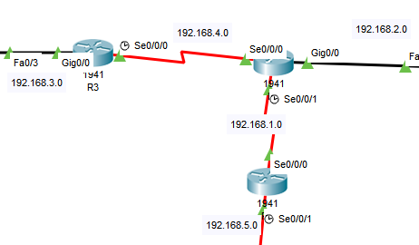

RIP(IP & Network)
R2

Slide 10
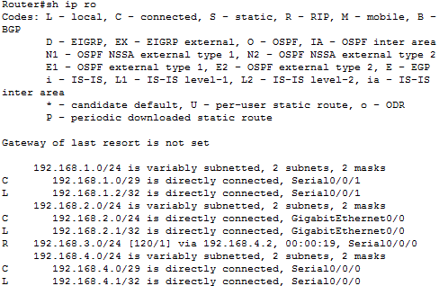
RIP(재분배 전)
R2

Slide 11
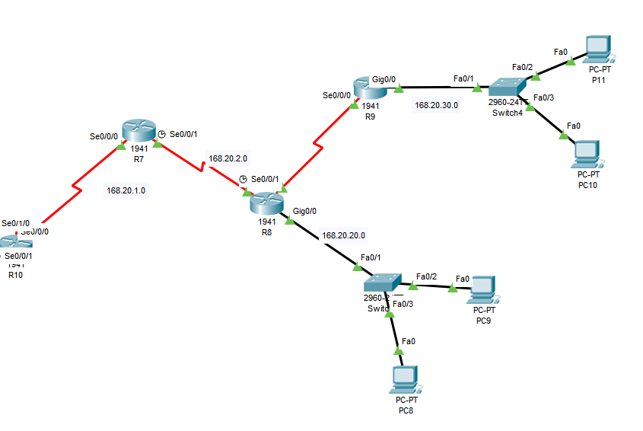
EIGRP(Enhanced Interior Gateway Routing Protocol)
EIGRP

Slide 12

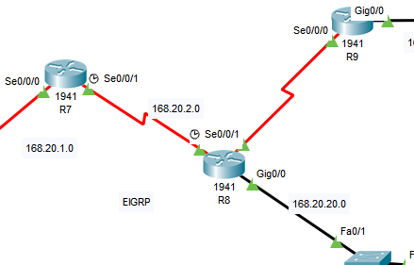

EIGRP(IP & Network)
R8

Slide 13
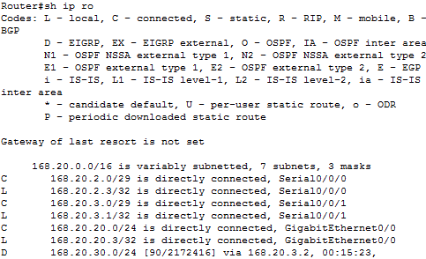
EIGRP(재분배 전)
R8

Slide 14
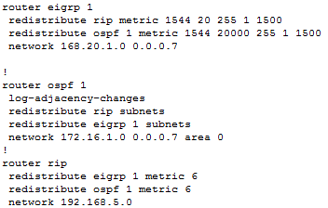
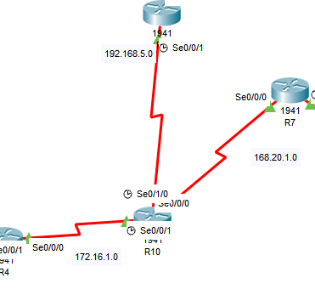
Redistribute(재분배)
R10

Slide 15
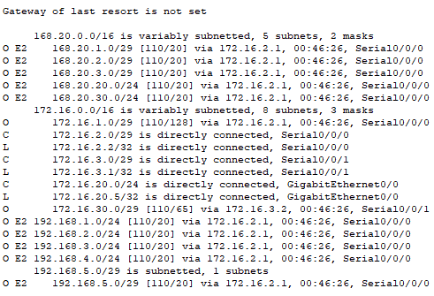
OSPF(재분배 후)
R5

Slide 16
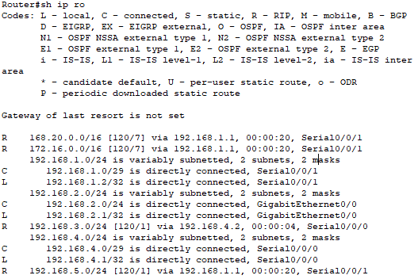
RIP(재분배 후)
R2

Slide 17
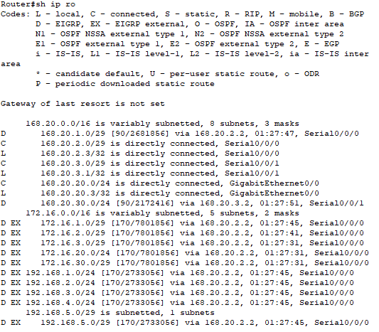
EIGRP(재분배 후)
R8

Slide 18
감사합니다.

